Slide 1
ZONA 3
La Sala de Maquinas
PRESUPUESTO
10 h teoricas
10 h practicas
20 h autonomas
Interactividad algoritmica y asincronismo
El modulo mas largo y el mas difficil del curso. Recibe el doble de horas que los demas por una razon: aqui es donde casi todo el mundo se estrella.
Sesiones 7 a 11.
Universidad de Caldas · Programacion Web 1 (235G8F) · Semestre 2026-2

Slide 2
SESIONES 7 A 11
Por que este modulo recibe el doble de horas
El asincronismo es lo que mas cuesta entender y lo que mas vas a usar el resto de tu carrera. Si algo del semestre se retrasa, se recorta de otro lado antes que de aqui.
Sesion 7 · JavaScript moderno
Ambito, funciones flecha, metodos de arreglo, inmutabilidad
Sesion 8 · DOM, eventos y bucle de juego
Delegacion, requestAnimationFrame, delta de tiempo
Sesion 9 · Modulos y bucle de eventos
Pila de llamadas, colas de tareas, micro y macrotareas
Sesion 10 · Promesas y APIs REST
async/await, Promise.all, manejo de errores de red
Sesion 11 · TypeScript
Tipos como especificacion ejecutable
Tres misiones en este modulo: memoria (03), trivia con API (04) y migracion a TypeScript (05).

Slide 3
SESION 7 · PROGRAMACION FUNCIONAL
Los metodos que reemplazan tus ciclos
filter
map
// asi lo hacias antes
const vivos = [];
for (let i = 0; i < enemigos.length; i++) {
if (enemigos[i].vida > 0) {
vivos.push(enemigos[i]);
}
}
// asi se hace ahora
const vivos = enemigos.filter(e => e.vida > 0);
Transforma cada elemento. Devuelve un arreglo del mismo tamano.
filter
Se queda con los que cumplen. Devuelve uno mas corto o igual.
reduce
Colapsa todo a un solo valor: suma, maximo, agrupacion.
find / some / every
Buscar uno, saber si hay alguno, saber si todos.
Todos devuelven un arreglo NUEVO y no tocan el original. Esa es la propiedad que evita los errores que no se pueden reproducir.

Slide 4
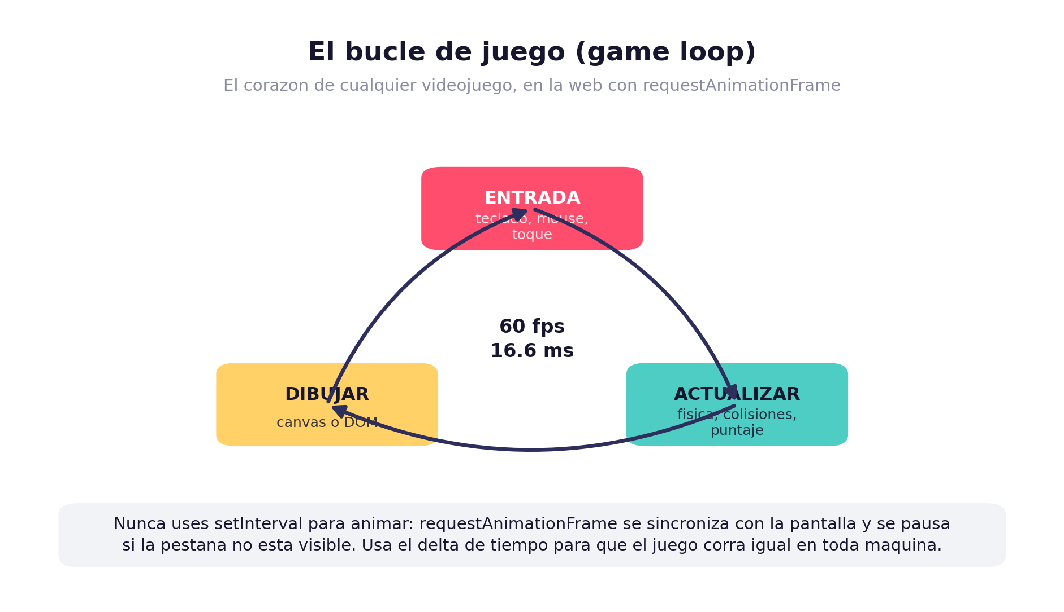
SESION 8 · EL CORAZON DE TODO JUEGO
El bucle de juego
Fuente: MDN Web Docs, Anatomy of a video game

Slide 5
SESION 8 · REQUESTANIMATIONFRAME
Nunca animes con setInterval
asi NO
asi SI
// MAL: no se sincroniza con la
// pantalla, sigue corriendo en
// pestanas ocultas, se desfasa
setInterval(() => {
nave.x += 5;
dibujar();
}, 16);
let previo = 0;
function bucle(ahora) {
const dt = (ahora - previo) / 1000;
previo = ahora;
nave.x += VELOCIDAD * dt; // px/s
dibujar();
requestAnimationFrame(bucle);
}
requestAnimationFrame(bucle);
Se sincroniza
Se pausa solo
El delta de tiempo
Corre justo antes de que la pantalla se refresque. Sin parpadeos ni saltos.
Si la pestana no esta visible, el navegador lo detiene. Ahorra bateria.
Multiplicar por dt hace que el juego corra igual en una maquina lenta y en una rapida.

Slide 6
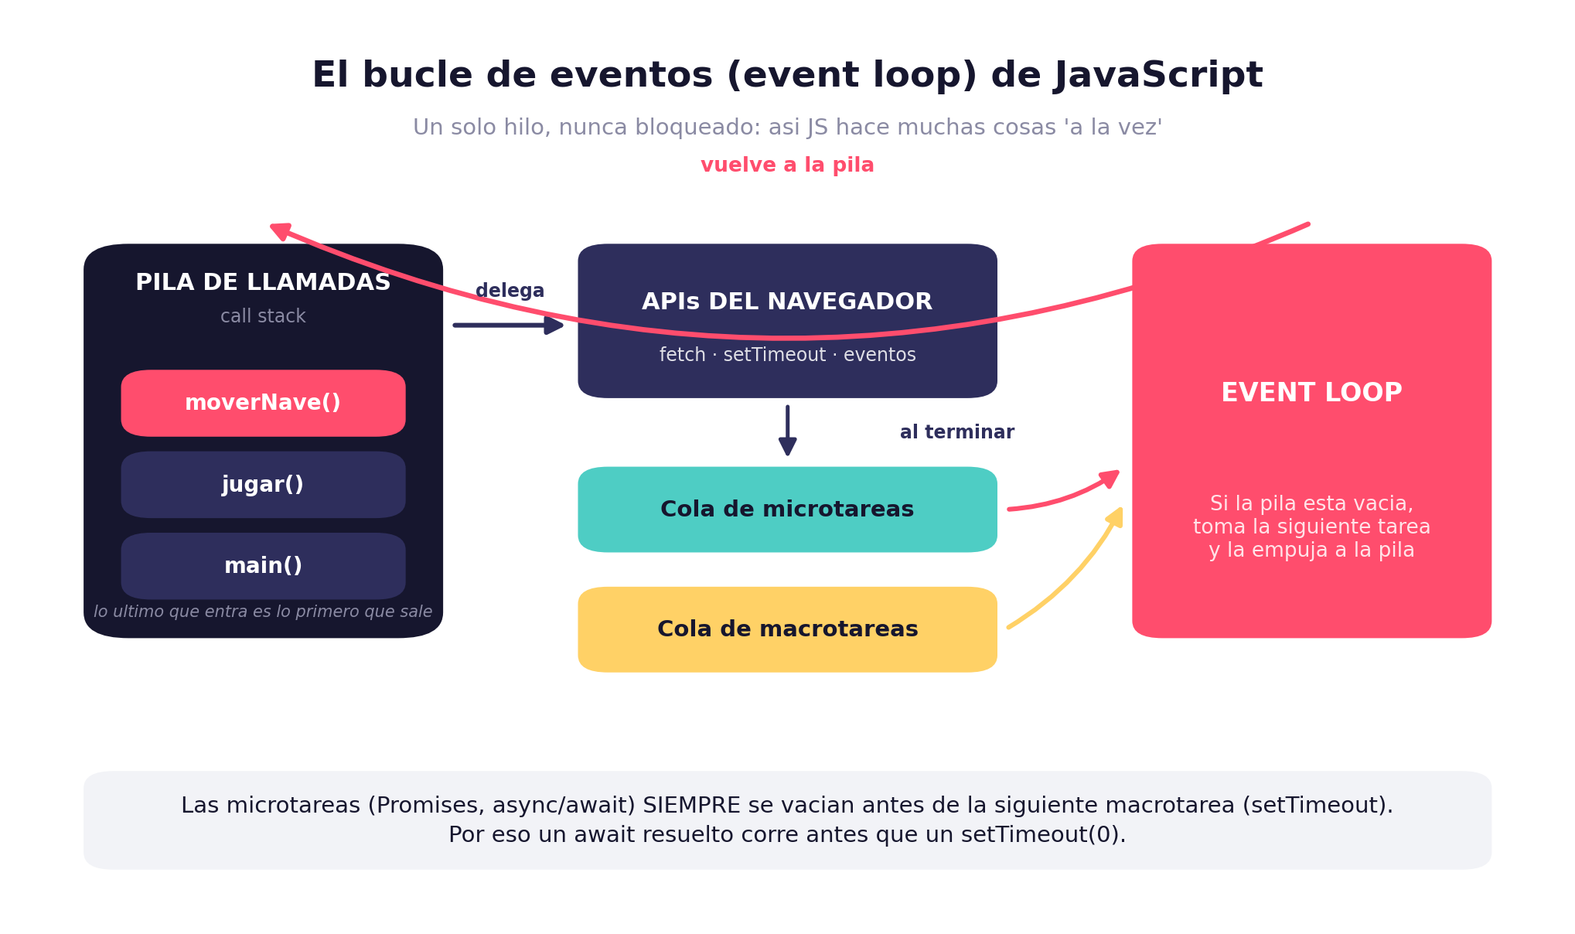
SESION 9 · EL CONCEPTO CENTRAL DEL MODULO
El bucle de eventos
Fuente: MDN Web Docs, JavaScript execution model

Slide 7
SESION 9 · MICRO Y MACROTAREAS
Prediga la salida
que imprime, y en que orden
1 4 3 2
console.log("1");
setTimeout(() => console.log("2"), 0);
Promise.resolve().then(() => console.log("3"));
console.log("4");
El codigo sincrono corre primero (1 y 4). Luego se vacia la cola de microtareas (3, la promesa). Solo al final entra la macrotarea (2, el setTimeout), aunque su espera fuera de cero milisegundos.
Si entiendes por que el 2 va al final, entendiste el bucle de eventos. Es la pregunta mas frecuente en entrevistas tecnicas de frontend.

Slide 8
SESION 10 · PARALELO VS SECUENCIAL
El error de rendimiento que mas voy a ver
secuencial · 300 ms
paralelo · 100 ms
// 3 peticiones, una tras otra
// Total: 300 ms
const a = await fetch(url1);
const b = await fetch(url2);
const c = await fetch(url3);
// las 3 al mismo tiempo
// Total: 100 ms
const [a, b, c] = await Promise.all([
fetch(url1), fetch(url2), fetch(url3),
]);
Usa await secuencial solo cuando la segunda peticion NECESITA el resultado de la primera. Si son independientes y las esperas en fila, estas triplicando el tiempo de carga sin ninguna razon.
Promise.all falla si UNA falla. Si quieres el resultado de las que si funcionaron, usa Promise.allSettled.

Slide 9
SESION 10 · MANEJO DE ERRORES
La red va a fallar
el patron completo
La trampa de fetch
async function traerPreguntas() {
try {
const r = await fetch(URL);
// fetch NO lanza en 404 o 500:
// hay que revisar r.ok a mano
if (!r.ok) {
throw new Error(`HTTP ${r.status}`);
}
return await r.json();
} catch (e) {
mostrarError(e);
return []; // degradar con gracia
}
}
fetch solo rechaza la promesa si la peticion no salio: sin red, DNS caido, CORS. Un 404 o un 500 se consideran respuestas exitosas del protocolo, asi que tu catch nunca se entera.
Si no revisas r.ok, tu codigo va a intentar leer datos de una pagina de error y va a fallar en un lugar completamente distinto, con un mensaje que no tiene nada que ver.
En la Mision 04 califico con especial atencion que ve el usuario cuando la API tarda, falla o devuelve datos incompletos. Pruebalo desconectando el wifi.

Slide 10
SESION 11 · TYPESCRIPT
Los tipos son una especificacion ejecutable
sin tipos
con tipos
// JavaScript: compila y explota
function danio(atacante, objetivo) {
return atacante.fuerza - objetivo.armadura;
}
danio(heroe, undefined);
// NaN, y el juego se rompe 3 pantallas
// despues, sin decirte por que
interface Combatiente {
fuerza: number;
armadura: number;
}
function danio(a: Combatiente,
o: Combatiente): number {
return a.fuerza - o.armadura;
}
// El error aparece AL ESCRIBIRLO
Aqui esta la conexion con specs before code del modulo 1: un tipo es la especificacion que la maquina puede verificar. Y es tu mejor defensa contra el codigo plausible pero incorrecto que produce un asistente de IA, porque el compilador no se deja convencer por codigo que se ve bien.
Fuente: Microsoft, The TypeScript Handbook

Slide 11
MISION 03
100 XP
10 h de trabajo autonomo
Juego de memoria
El clasico de voltear cartas y buscar parejas, con JavaScript puro y sin librerias. El detalle de que no se puedan voltear tres cartas a la vez parece trivial y es donde casi todos fallan: revela si entendiste que los eventos llegan mientras una animacion esta en curso.
QUE DEBE TENER
LOS 20 XP ESPECIFICOS DEL MODULO
Mezclado aleatorio correcto de las cartas
Control de estado: nunca tres cartas volteadas
Contador de intentos y deteccion de victoria
Temporizador de la partida
Fisher-Yates real, no sort con random (5)
Estado centralizado, no repartido en el DOM (5)
Delegacion de eventos (5)
Cero errores en consola en una partida (5)

Slide 12
MISION 04
100 XP
10 h de trabajo autonomo
Trivia con API externa
Un juego de preguntas que consume una API publica real. Aqui lo que separa un ejercicio de clase de algo que podrias mostrar es el manejo de errores: que ve el usuario cuando la API tarda cinco segundos, devuelve un 500, o manda datos con un campo faltante.
QUE DEBE TENER
LOS 20 XP ESPECIFICOS DEL MODULO
Consume una API publica real
Estados visibles de carga, exito y error
Preguntas con opciones y puntaje acumulado
Resumen final de la partida
Los tres estados son visibles en la interfaz (6)
async/await con try/catch real (5)
Promise.all donde corresponde (5)
Modulos con responsabilidades claras (4)
MISION SECUNDARIA (+25 XP): Cache con sessionStorage para no repetir peticiones identicas.

Slide 13
MISION 05
100 XP
8 h de trabajo autonomo
Migracion a TypeScript
Tomas tu propia Mision 04 y la migras a TypeScript en modo estricto, sin usar any. El entregable de verdad es la lista de errores que el compilador encontro en codigo que tu creias correcto: casi siempre aparecen dos o tres que habrian fallado en produccion.
QUE DEBE TENER
LOS 20 XP ESPECIFICOS DEL MODULO
Tu Mision 04, migrada por completo
Modo estricto activo en tsconfig.json
Interfaces para las respuestas de la API
En el README: cada error que encontro el compilador
Cero any, explicito o implicito (6)
Respuestas de API con interfaces (5)
Compila limpio en modo estricto (5)
La lista de errores es real y comentada (4)
MISION SECUNDARIA (+25 XP): Pruebas unitarias con Vitest a la logica de puntaje.

Slide 14
DOCUMENTACION OFICIAL Y LITERATURA REVISADA POR PARES
Fuentes de este modulo
Ecma International · ECMAScript Language Specification
MDN Web Docs · Anatomy of a video game
262.ecma-international.org/
developer.mozilla.org/en-US/docs/Games/Anatomy
MDN Web Docs · JavaScript Guide
MDN Web Docs · requestAnimationFrame()
developer.mozilla.org/en-US/docs/Web/JavaScript/Guide
developer.mozilla.org/en-US/docs/Web/API/Window/requestAnimationFrame
MDN Web Docs · JavaScript modules
MDN Web Docs · Canvas API tutorial
developer.mozilla.org/en-US/docs/Web/JavaScript/Guide/Modules
developer.mozilla.org/en-US/docs/Web/API/Canvas_API/Tutorial
MDN Web Docs · JavaScript execution model
Microsoft · The TypeScript Handbook
developer.mozilla.org/en-US/docs/Web/JavaScript/Reference/Execution_model
typescriptlang.org/docs/handbook/intro.html
MDN Web Docs · Using the Fetch API
developer.mozilla.org/en-US/docs/Web/API/Fetch_API/Using_Fetch
Todos los enlaces y DOI verificados el 4 de agosto de 2026.

Slide 15
Para la proxima sesion
TU ENTREGA
QUE VIENE
Misiones 03, 04 y 05, en las sesiones 8, 10 y 11.
Es el modulo con mas carga del semestre.
Modulo 4 — React y Next.js.
Ya sentiste el dolor de manejar el DOM a mano. React existe por eso.
Si algo de este modulo no quedo claro, dimelo antes de entrar al modulo 4: React asume que el asincronismo ya lo entiendes.
Recuerda: todo codigo de IA se declara en IA.md. Sin declarar = 0 y sin reintento.

